Slide 1



UNIDAD 1: INICIATIVA EMPRENDEDORA
En esta unidad veremos los siguientes apartados:
1. La iniciativa emprendedora
2. Cualidades del emprendedor
3. Requisitos para trabajar

Slide 2

1. La iniciativa emprendedora
2. Cualidades del emprendedor
3. Requisitos para trabajar
Empresarios emprendedores
Iniciativa emprendedora
Riesgo
Creatividad
Ofrecen trabajo
a las familias
Innovación
Ofrecen productos
innovadores que
satisfacen las necesidades
de los consumidores

Slide 3
Iniciativa emprendedora
Supone la capacidad de convertir una idea en una realidad utilizando imaginación e ingenio para hacer algo nuevo o algo que ya existe, pero con alguna modificación, y siempre asumiendo el riesgo de las decisiones.
Creatividad:
La creatividad es la capacidad o habilidad del ser humano para inventar o crear objetos o ideas.
Innovación:
El desarrollo de nuevas ideas, servicios y modelos de negocio que generen valor para las organizaciones.
Riesgo:
Conjunto de estrategias o acciones que pueden provocar efectos negativos dentro de una empresa.
En el marco empresarial, un riesgo puede derivarse de la incertidumbre o falta de planeación que puede surgir de algún objetivo o proyecto.

Slide 4
Iniciativa emprendedora
Empresario
Es la persona que tiene la titularidad de una empresa, o que dirige u organiza un proyecto empresarial.
Emprendedor
Es quien, a partir de una idea innovadora, saca adelante por sus propios medios un proyecto, busca la manera de materializarlo y asume los riesgos y consecuencias que esto significa.

Slide 5
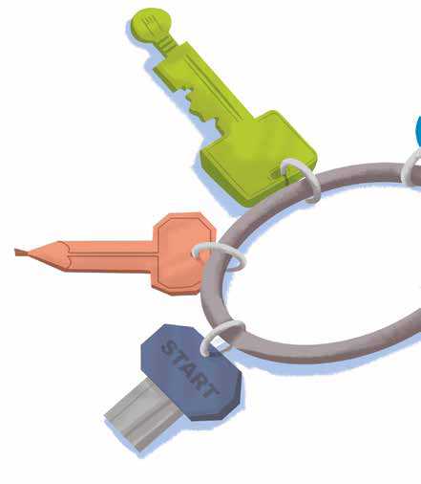


1. La iniciativa emprendedora
2. Cualidades del emprendedor
3. Requisitos para trabajar
Autoestima
Iniciativa
personal
Cualidades
personales
Asertividad
Tolerancia
a la
frustración
Cooperación en el grupo
Tenacidad
Cualidades de dirección:
A: Planificar y programar
B:Comunicar
C: Liderar y dirigir equipos
D: Asumir responsabilidades y delegar

Slide 6
Cualidades del emprendedor
Iniciativa personal
Es la autoconfianza para empezar una acción, lo que requiere responsabilidad social y laboral, lo que favorecerá a ser más autónomo.
Tolerancia a la frustración
Capacidad de afrontar distintas adversidades con el fin de poder resolverlas sin perder el control.
Tenacidad
Es la capacidad de mantenerse firme en la búsqueda de sus objetivos lo que les permite superar los momentos de adversidad y seguir adelante incluso cuando las probabilidades parecen estar en su contra.
Autoestima
Conjunto de percepciones, valoraciones y apreciaciones que un individuo tiene respecto a sí mismo o a las actividades que realiza.
Asertividad
Es la habilidad personal que nos permite expresar sentimientos, opiniones y pensamientos, en el momento y forma adecuados.
Cooperación en grupo
Implica la intención de un individuo de colaborar y trabajar con el resto.

Slide 7


1. La iniciativa emprendedora
2. Cualidades del emprendedor
3. Requisitos para trabajar
ÉXITO LABORAL
Competencias conductuales: habilidades personales y sociales
Experiencia: conocimientos y habilidades adquiridos con la práctica
Formación: conocimientos y habilidades que tiene el trabajador

Slide 8
Requisitos para trabajar
Éxito laboral
Significa sentirte realizado y satisfecho con tu carrera, tener un buen equilibrio en tu vida y agregar valor a tu empresa u organización.
Experiencia
Se refiere al conjunto de vivencias, conocimientos y habilidades que cada individuo posee para entender y comunicarse en el entorno laboral.
Formación
La formación es lo que una persona va obteniendo a lo largo de sus estudios y su vida, lo que te hace obtener experiencia.
Competencias conductuales
Es cualquier rasgo del comportamiento que ayudan a una persona a crecer en una organización para asumir funciones más destacadas (conocimientos, capacidad de liderazgo, etc.).

